Slide 1


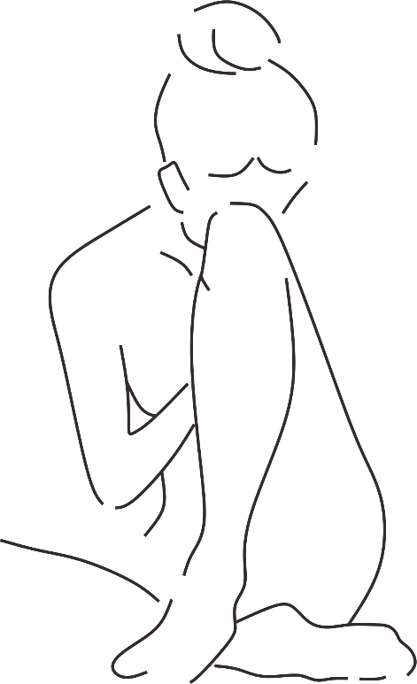

MORIMOTO

Slide 2
壹
贰
叁
肆
伍
目
录
春水初绿
小径横铺
梅衣叠翠
微笑以待
悠悠难弃
mu
lu
morimoto.com

Slide 3


壹
春水初绿

Slide 4


春水初绿 .
春光乍泄 ```
草初生，春水初绿，还要翻过一程带墨色的山，涉过绣了花的水，所以你春日般迟迟，暮色未深你未来，那我就临摹你走过的草径，一笔一行里，草初生，春水初绿。
you good luck.

Slide 5
春水初绿 .
春光乍泄 ```
01
草初生，春水初绿，还要翻过一程带墨色的山，涉过绣了花的水，所以你春日般迟迟，暮色未深你未来，那我就临摹你走过的草径，一笔一行里，草初生，春水初绿。
02
草初生，春水初绿，还要翻过一程带墨色的山，涉过绣了花的水，所以你春日般迟迟，暮色未深你未来，那我就临摹你走过的草径，一笔一行里，草初生，春水初绿。
03
草初生，春水初绿，还要翻过一程带墨色的山，涉过绣了花的水，所以你春日般迟迟，暮色未深你未来，那我就临摹你走过的草径，一笔一行里，草初生，春水初绿。

Slide 6


春水初绿 .
我愿
哗啦一下
打开春天的门
you good luck.
草初生，春水初绿，还要翻过一程带墨色的山，涉过绣了花的水，所以你春日般迟迟，暮色未深你未来，那我就临摹你走过的草径，一笔一行里，草初生，春水初绿。

Slide 7
春水初绿 .
90%
65%
45%
春水初绿
春水初绿
春水初绿
一笔一行里，草初生一笔一行里，草初生
一笔一行里，草初生一笔一行里，草初生
一笔一行里，草初生一笔一行里，草初生

Slide 8
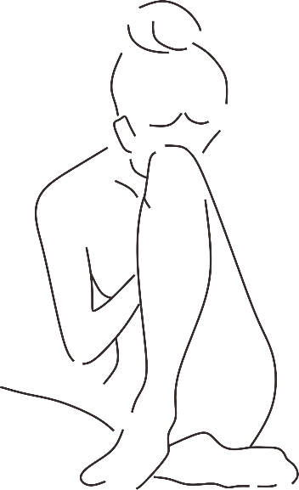
贰
小径横铺

Slide 9
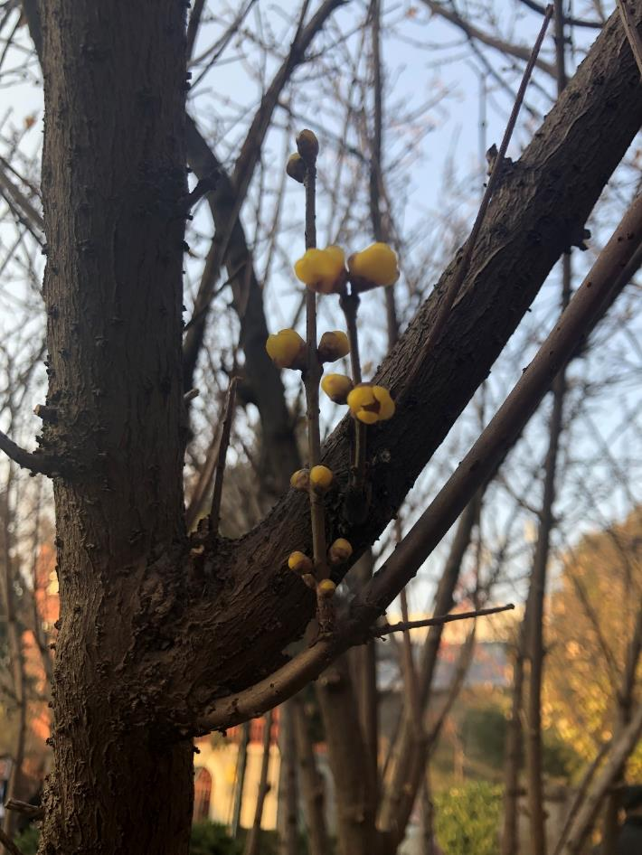
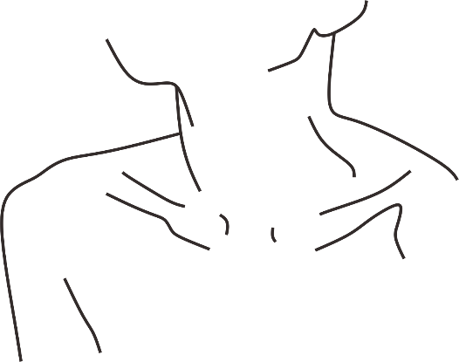
小径横铺 .
所
以
你
春
日
般
迟
迟
，
暮
色
未
深
你
未
来
一
笔
一
行
里
，
草
初
生
，
春
水
初
绿
。
。

Slide 10
小径横铺 .
1
小径横铺
烟花三月巷，自然还有烟村四五家
小径横铺
烟花三月巷，自然还有烟村四五家
2
3
小径横铺
烟花三月巷，自然还有烟村四五家
小径横铺
4
烟花三月巷，自然还有烟村四五家

Slide 11
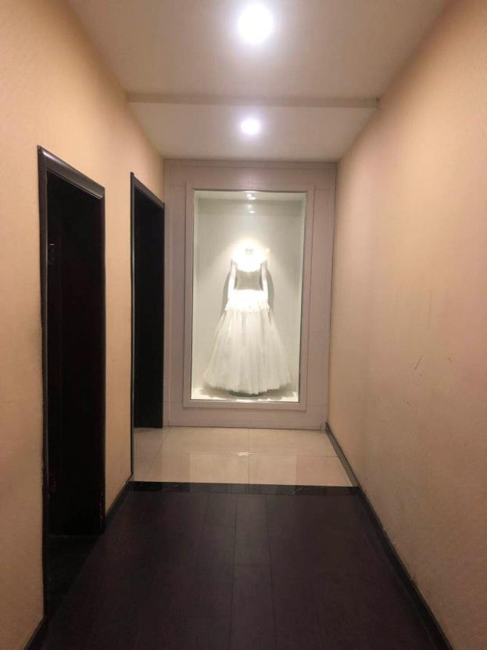


小径横铺 .
春光乍泄 ```
..................
烟花三月巷，自然还有烟村四五家，八九十枝花。
you good luck.

Slide 12
小径横铺 .
春光乍泄 ```
小径横铺
小径横铺
烟花三月巷，自然还有烟村四五家
烟花三月巷，自然还有烟村四五家
小径横铺
小径横铺
烟花三月巷，自然还有烟村四五家
烟花三月巷，自然还有烟村四五家

Slide 13


叁
梅衣叠翠

Slide 14
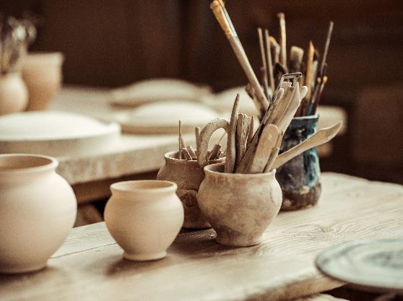
梅衣叠翠 .
you good luck.
草初生，春水初绿，还要翻过一程带墨色的山，涉过绣了花的水，所以你春日般迟迟，暮色未深你未来，那我就临摹你走过的草径，一笔一行里，草初生，春水初绿。
春光乍泄

Slide 15
梅衣叠翠 .
梅衣叠翠
梅衣叠翠
梅衣叠翠
梅衣叠翠
暮色未深你未来，那我就临摹你走过的
暮色未深你未来，那我就临摹你走过的
暮色未深你未来，那我就临摹你走过的
暮色未深你未来，那我就临摹你走过的
春光乍泄 ```

Slide 16
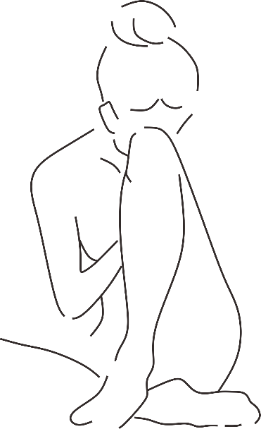

梅衣叠翠 .
you good luck.
梅衣叠翠
梅衣叠翠
暮色未深你未来，那我就临摹你走过的
暮色未深你未来，那我就临摹你走过的
春光乍泄 ```

Slide 17

肆
微笑以待

Slide 18




微笑以待 .
微笑以待
微笑以待
暮色未深你未来，那我就临摹你走过的
暮色未深你未来，那我就临摹你走过的
微笑以待
微笑以待
暮色未深你未来，那我就临摹你走过的
暮色未深你未来，那我就临摹你走过的

Slide 19
微笑以待 .
you good luck.
草初生，春水初绿，还要翻过一程带墨色的山，涉过绣了花的水，所以你春日般迟迟，暮色未深你未来，那我就临摹你走过的草径，一笔一行里，草初生，春水初绿。
82%
70%
68%
45%
春光乍泄 ```

Slide 20
微笑以待 .
28%
52%
13%
63%
单击编辑标题
单击编辑标题
单击编辑标题
单击编辑标题
微笑以待
微笑以待
暮色未深你未来，那我就临摹你走过的
暮色未深你未来，那我就临摹你走过的

Slide 21
伍
悠悠难弃

Slide 22

悠悠难弃 .
春光乍泄 ``````
草初生，春水初绿，还要翻过一程带墨色的山，涉过绣了花的水，所以你春日般迟迟，暮色未深你未来，那我就临摹你走过的草径，一笔一行里，草初生，春水初绿。

Slide 23
悠悠难弃 .
悠悠难弃
悠悠难弃
暮色未深你未来，那我就临摹你走过的
暮色未深你未来，那我就临摹你走过的
S
W
O
T
悠悠难弃
悠悠难弃
暮色未深你未来，那我就临摹你走过的
暮色未深你未来，那我就临摹你走过的

Slide 24
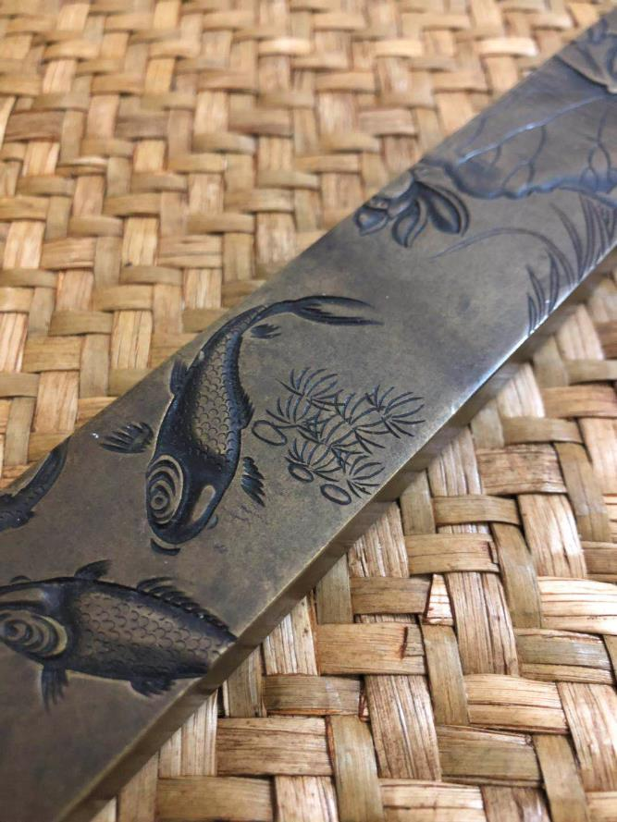

悠悠难弃 .
我愿
哗啦一下
打开春天的门
春
日
般
迟
迟
草初生，春水初绿，还要翻过一程带墨色的山，涉过绣了花的水，所以你春日般迟迟，暮色未深你未来，那我就临摹你走过的草径，一笔一行里，草初生，春水初绿。

Slide 25

后
会
有
期

